Slide 1

Исследовательский проект на тему:
«Достопримечательности города Солнечногорска»
выполнили учащиеся 3 класса
руководитель Софронова Л. Н.

Slide 2
Цель проекта:
Ознакомление с историей родного города.
Знакомство с достопримечательностями города и окружающей природой.
Воспитание чувства гордости за город, в котором мы живём.

Slide 3
Задачи проекта:
Знакомство с прошлым и настоящим родного города, с основными достопримечательностями;
сравнить, проанализировать информацию и сделать выводы;
подготовить и оформить результаты проекта в виде мини-альбомов по основным достопримечательностям и выступить перед учащимися

Slide 4
Гипотеза:
предполагаем, что в городе Солнечногорске есть малознакомые природные и культурные объекты, которые являются достопримечательностями, которые могут заинтересовать жителей и гостей.

Slide 5
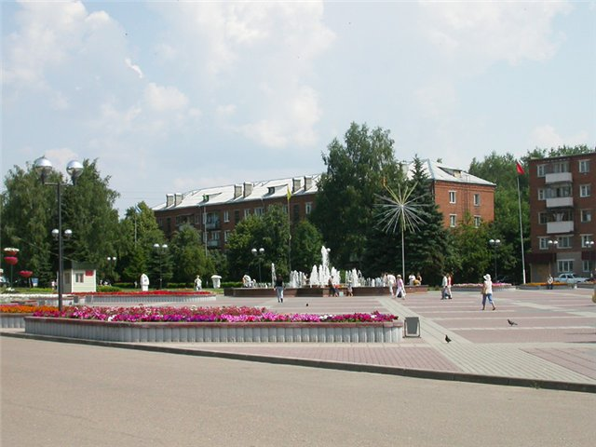
Мой родной Солнечногорск
ранее здесь было село Солнечная Гора, основанное в начале 18 века
с конца 18 века — деревня Солнышная
позднее в этой местности появился посёлок Подсолнечный, основанный в 1851 году при строительстве железной дороги Санкт-Петербург — Москва.
В 1938 году в результате слияния посёлка Подсолнечного и села Солнечная Гора был образован посёлок Солнечногорский
В 1938 году посёлок получил статус города и современное название- СОЛНЕЧНОГОРСК.

Slide 6
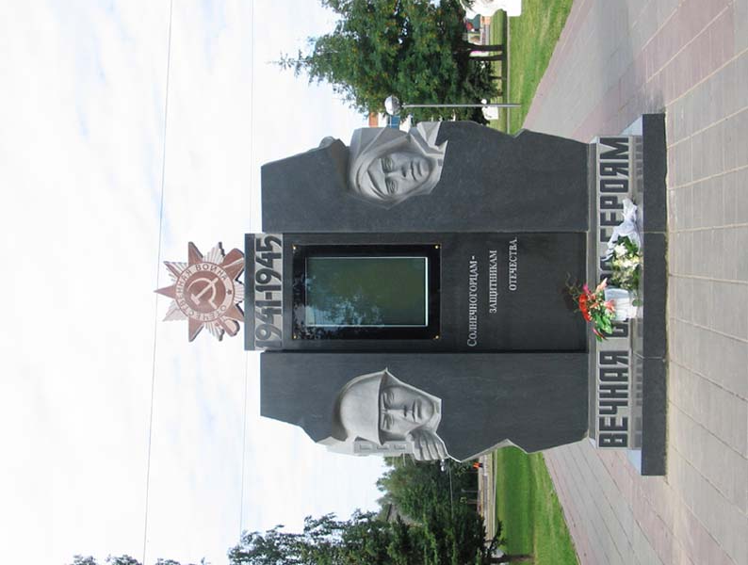
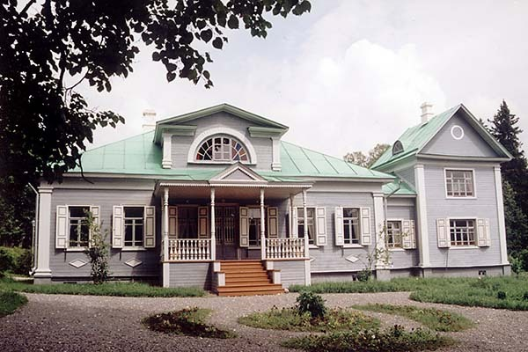
Монумент Великой Отечественной войны "Скорбящая мать"
В конце ноября 1941 г. здесь держали оборону воины 289-го артиллерийского противотанкового полка под командованием майора Н.К. Ефременко. Освобожден Солнечногорск 12 декабря 1941 г. войсками 20-й армии.
Музей им. Блока в селе Тараканово
Музей-заповедник создан в 1981 году, заповедная территория 307 га, включает территорию усадьбы Шахматово и села Тараканово, где в церкви Михаила Архангела Александр Блок венчался с Любовью Менделеевой.

Slide 7
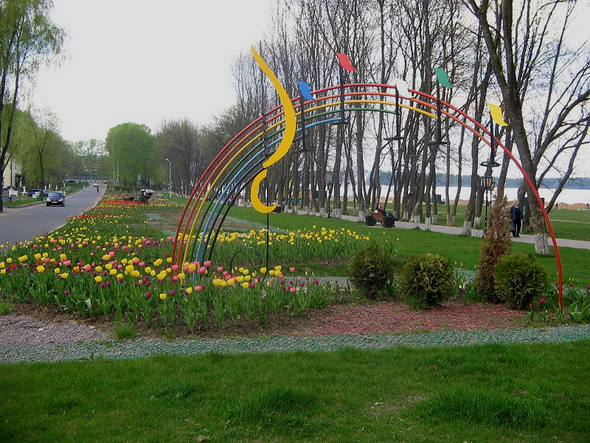
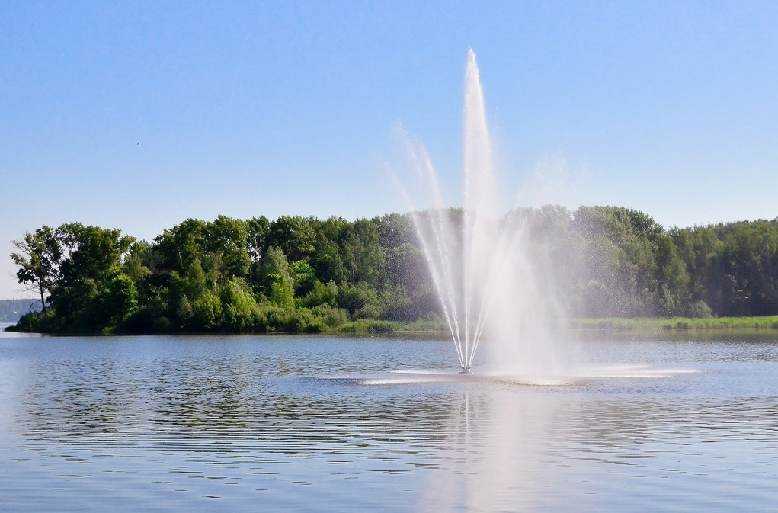
Набережная озера Сенеж
Это общественное пространство уже стало центром притяжения местных жителей и туристов, местом проведения крупных культурно-массовых мероприятий. Отличное место для отдыха и занятий спортом.

Slide 8
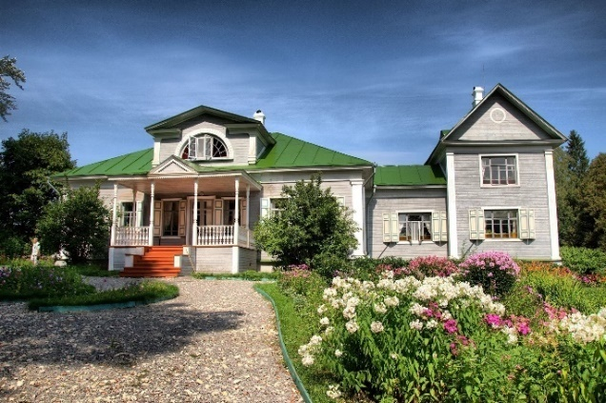
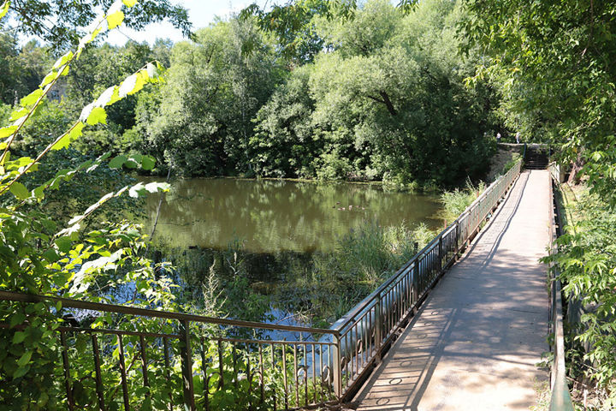
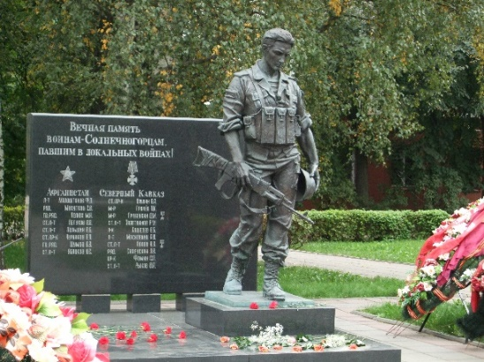
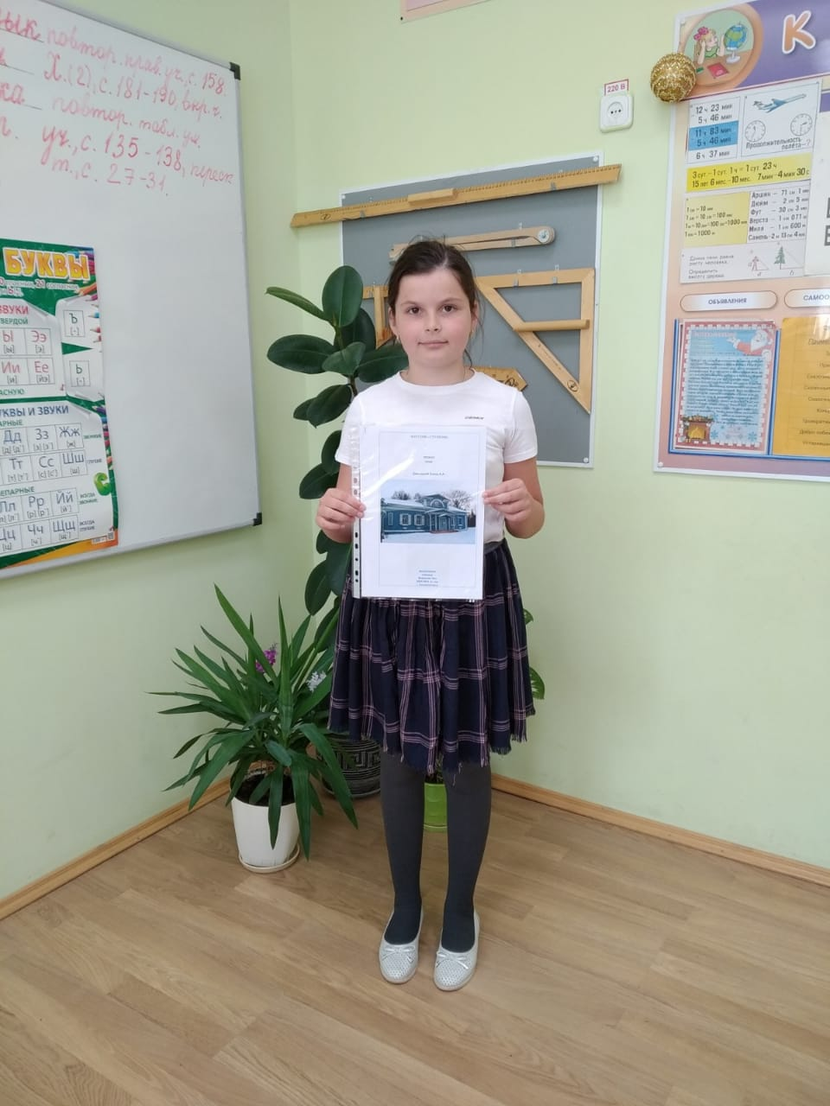
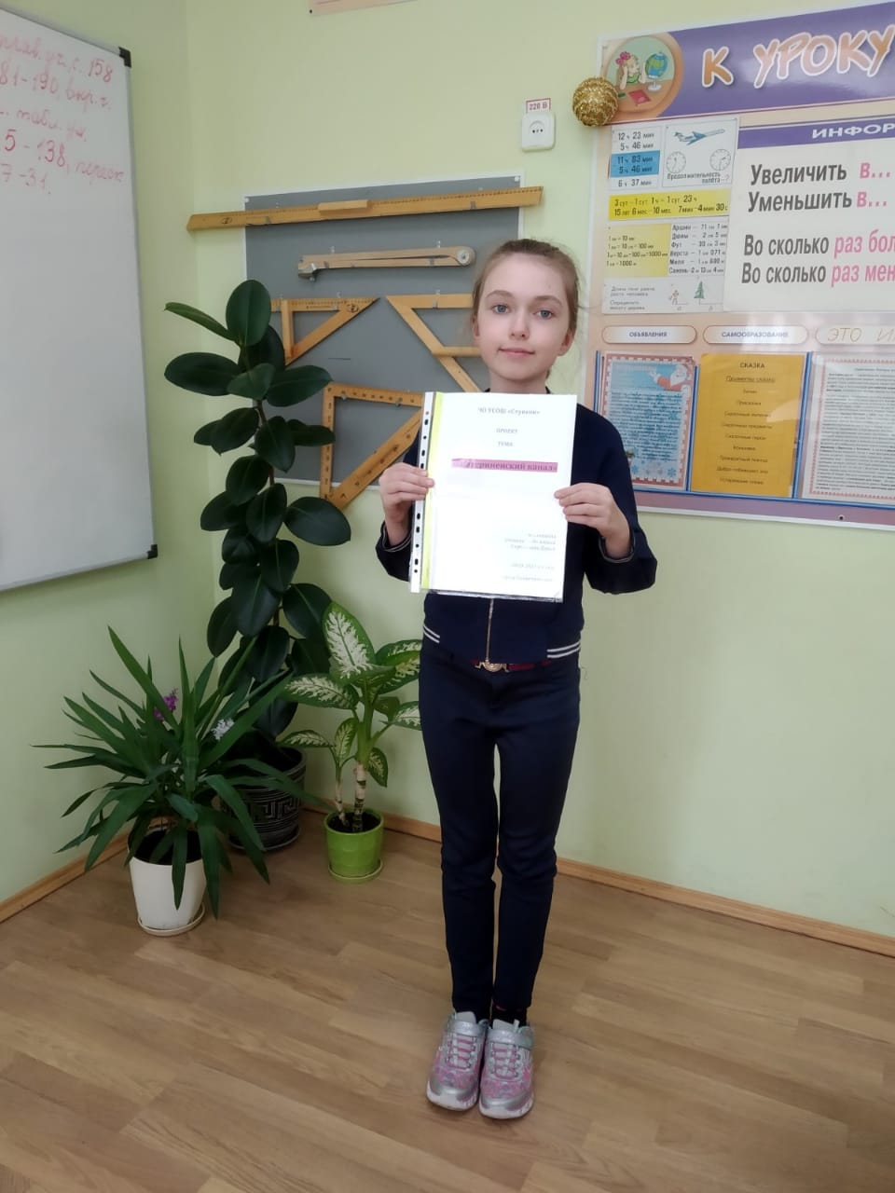
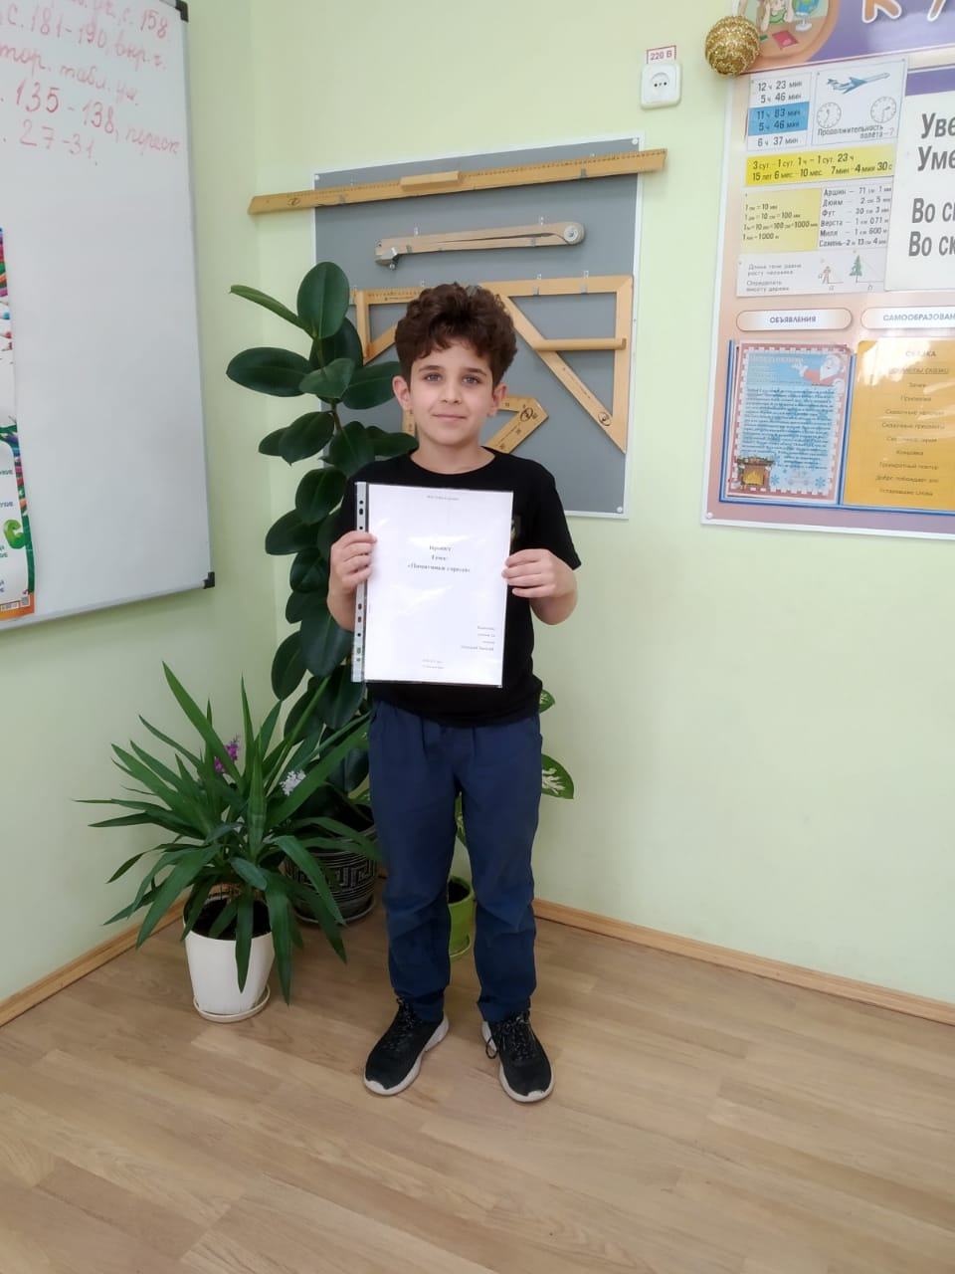

Музей «А. Блока»
Екатерининский канал
Памятники

Slide 9
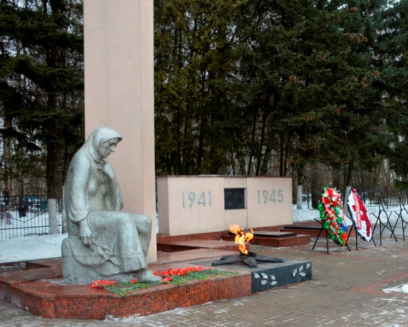
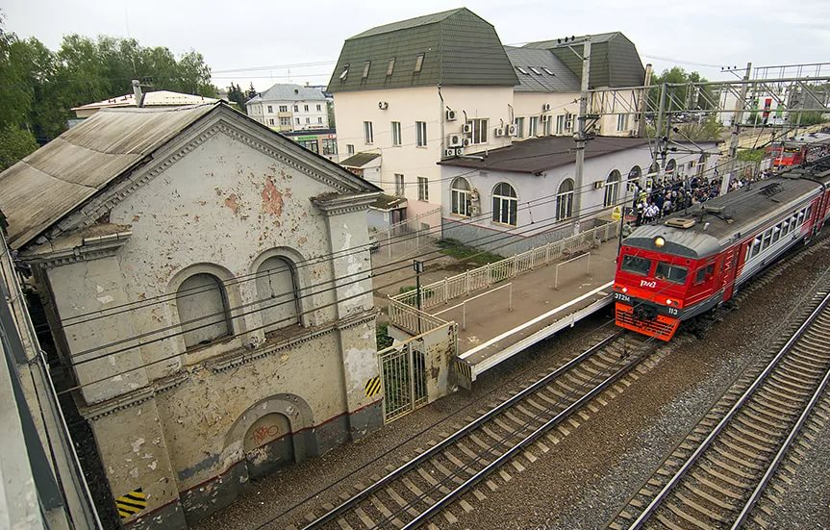
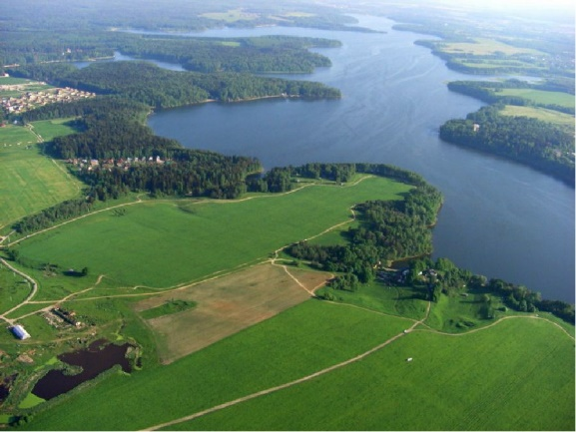
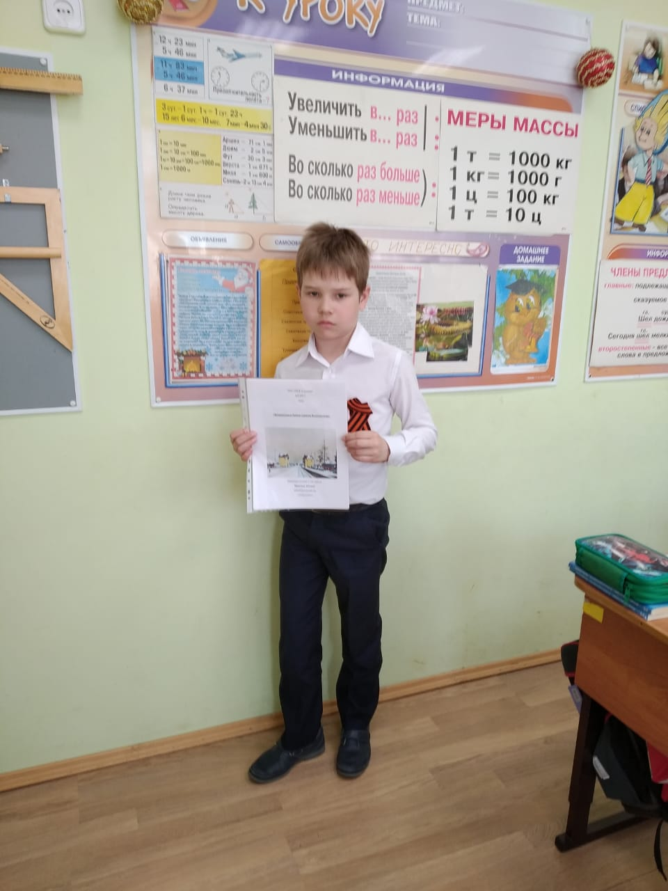
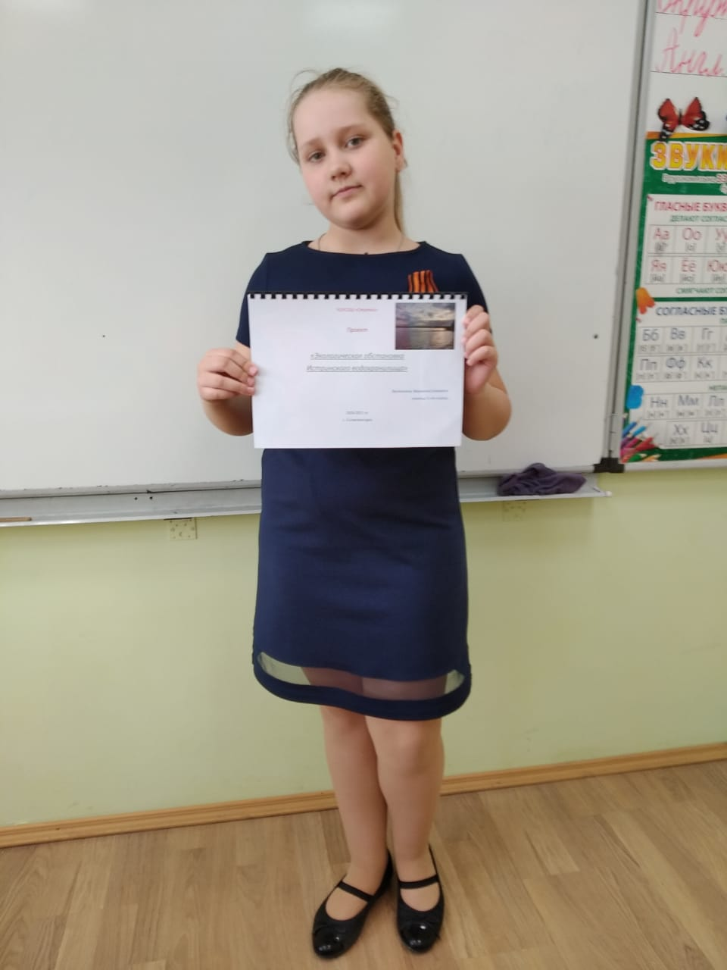
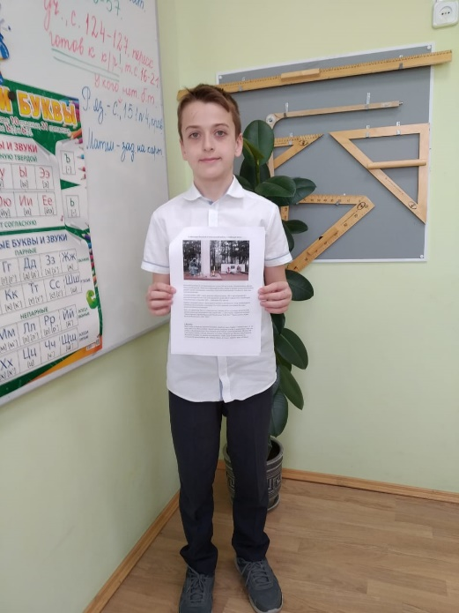
Памятник «Вечный огонь»
Водонапорные башни
Истринское водохранилище

Slide 10
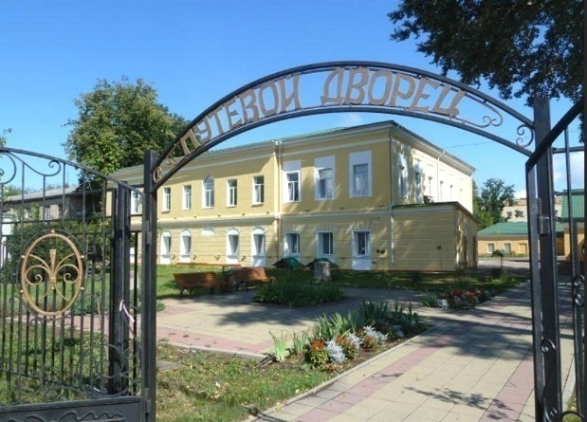
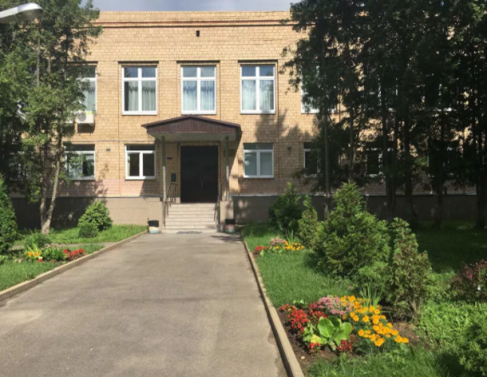
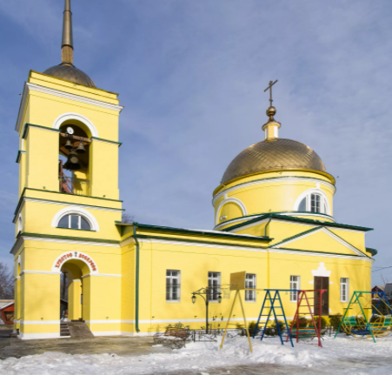
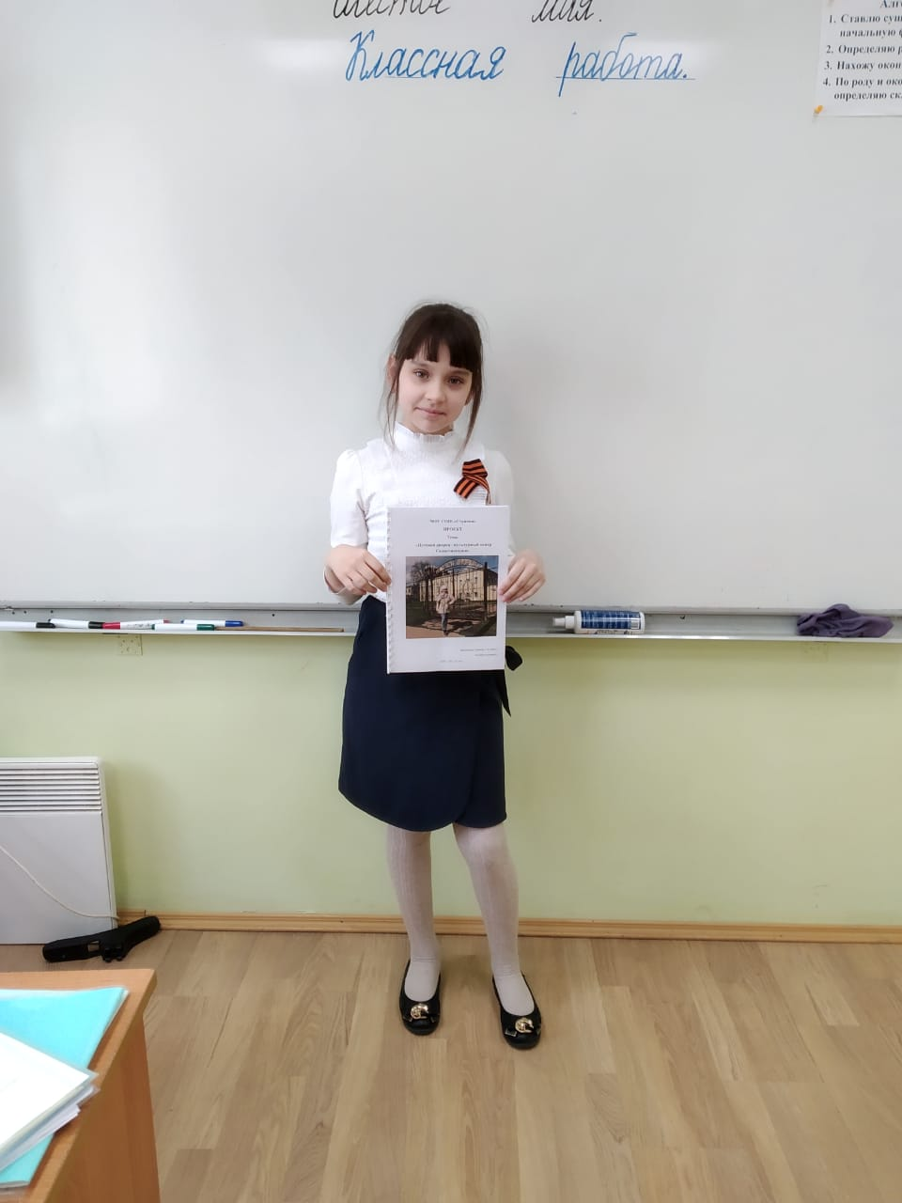
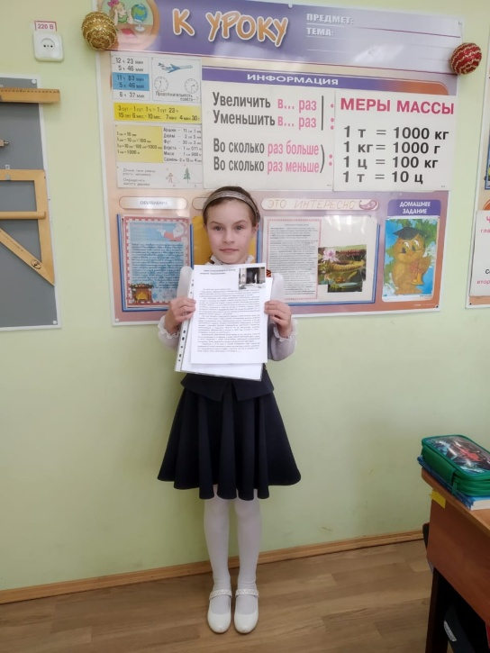
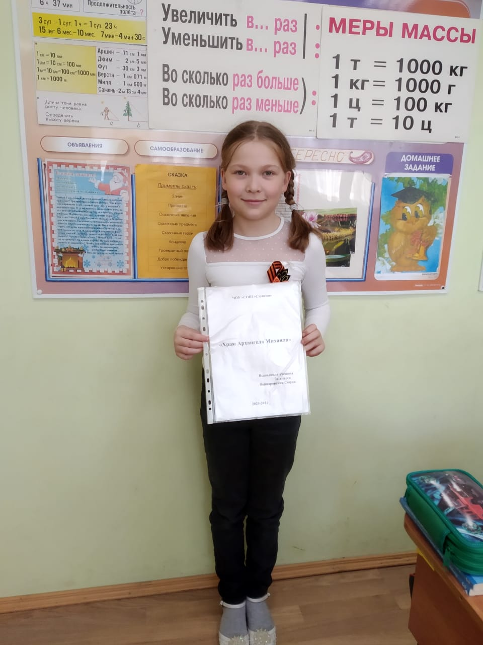
Путевой дворец
Музыкальная школа
Храм Архангела Михаила

Slide 11
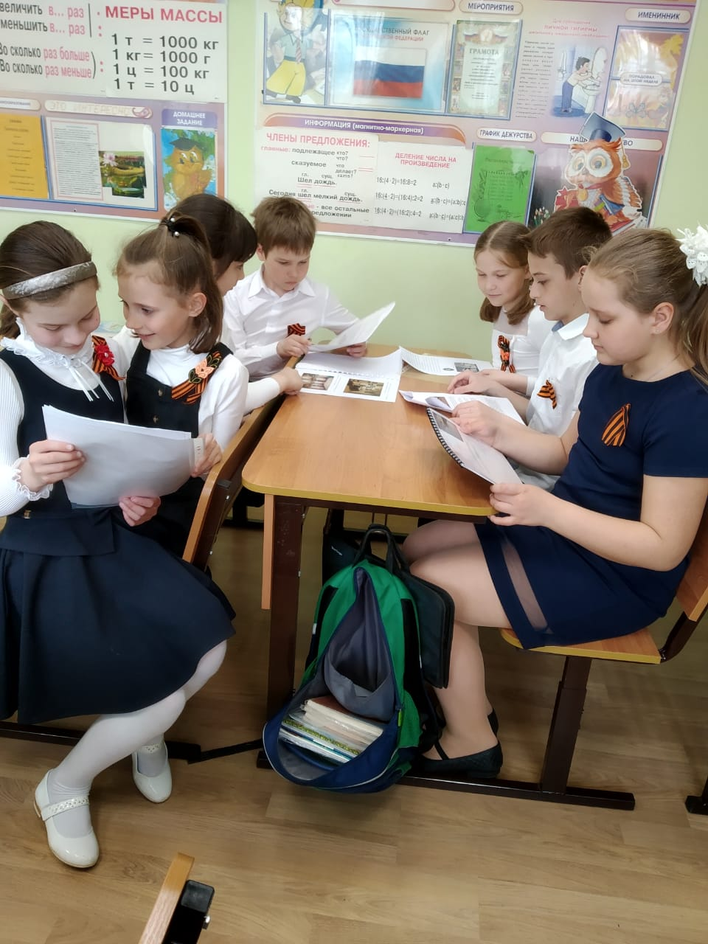
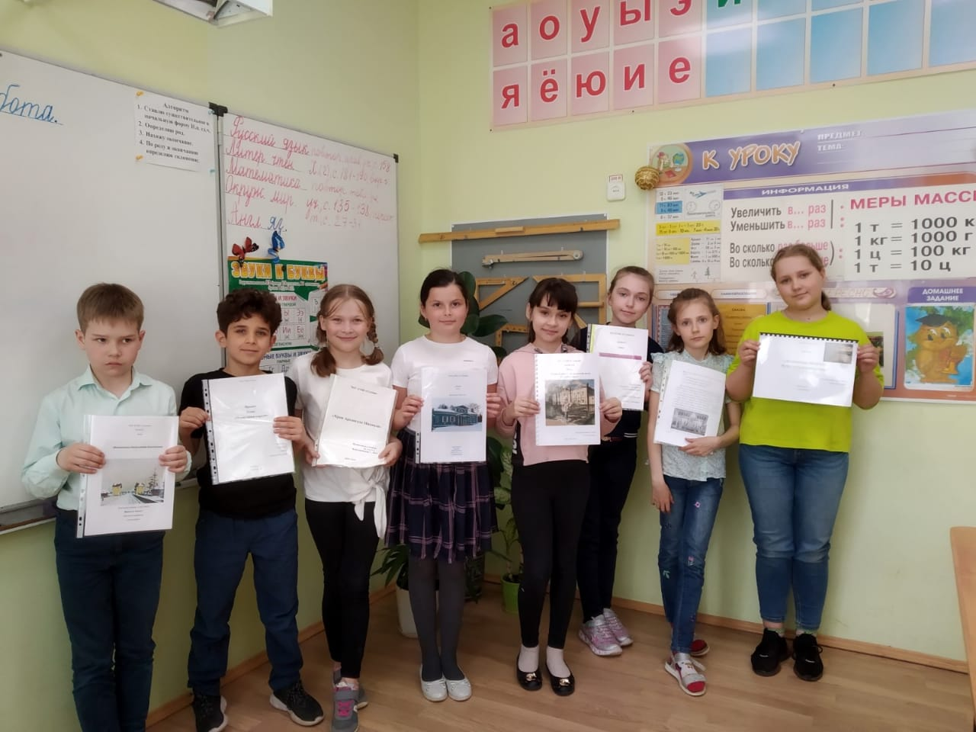
Результаты нашей работы

Slide 12
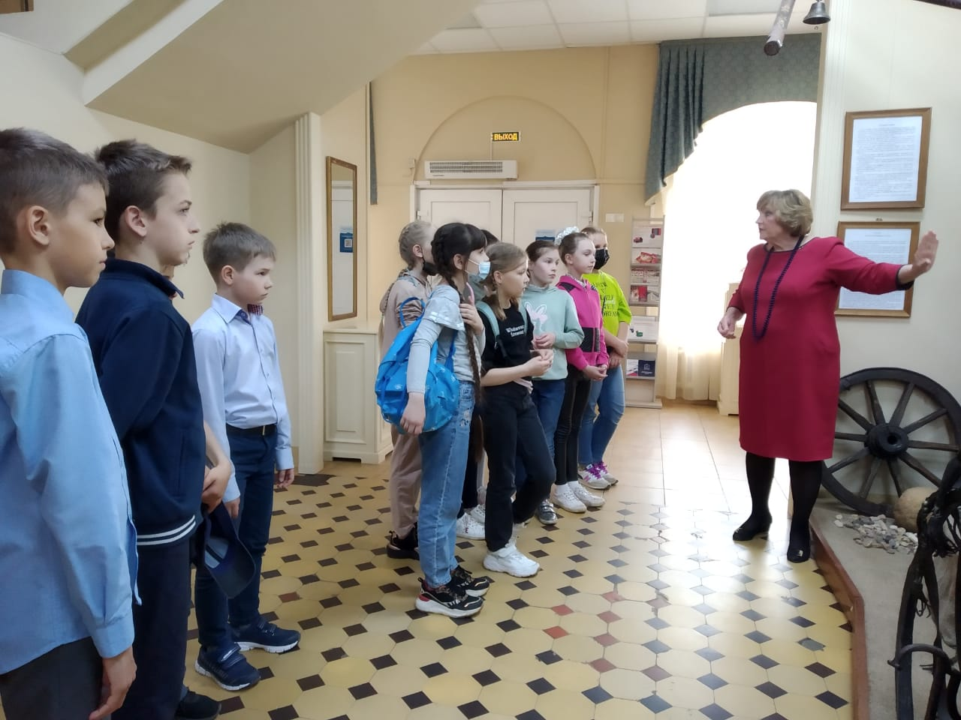
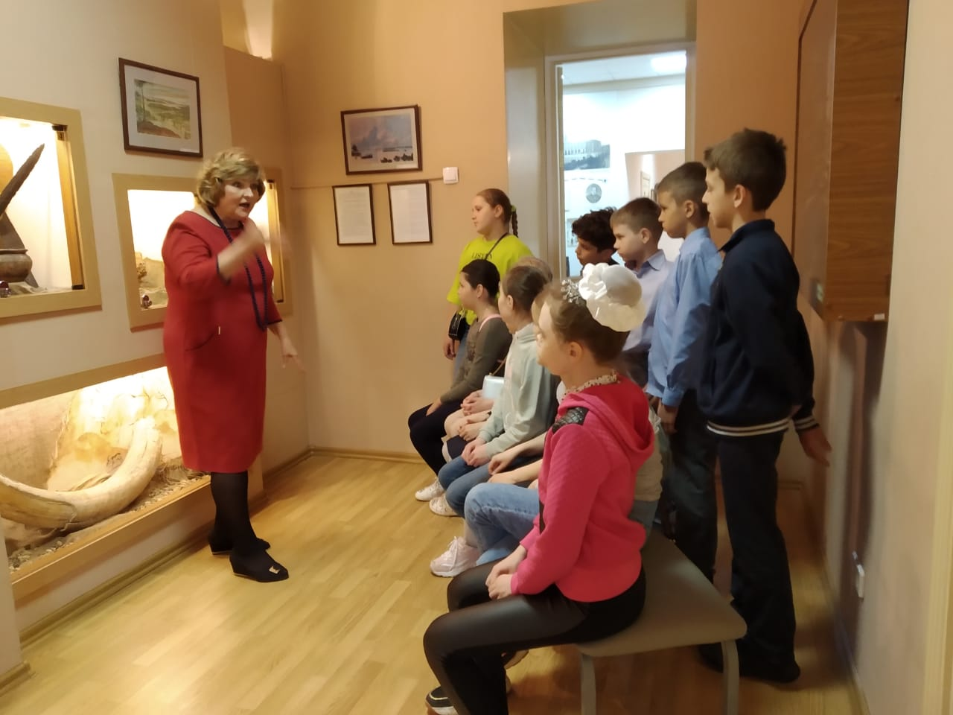
Экскурсия в «Путевой дворец»

Slide 13
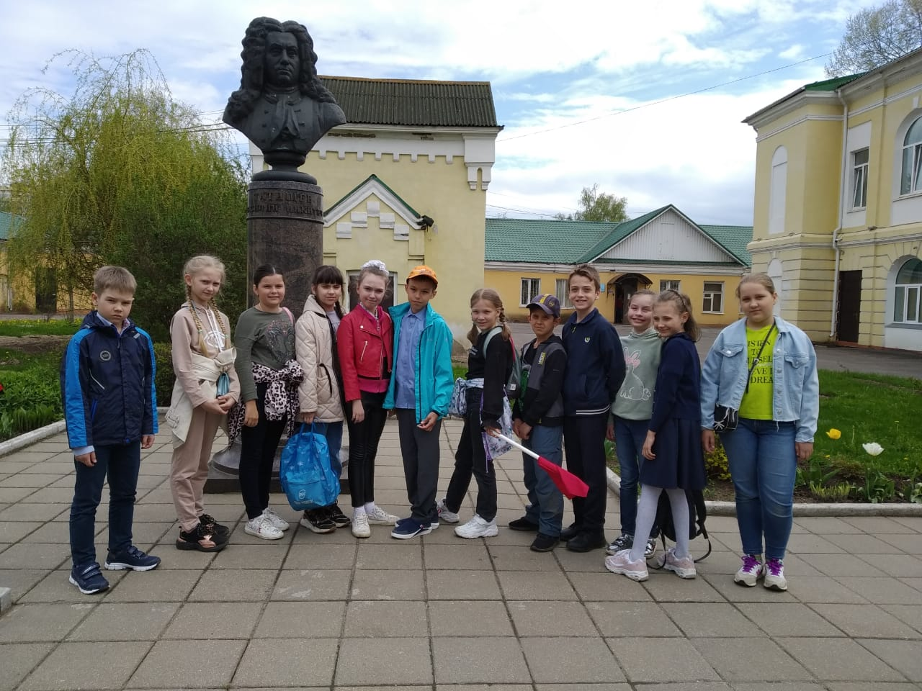
Перед зданием музея установлен бюст
В. Н. Татищева - известного государственного деятеля, сподвижника Петра I.

